Slide 1
Гипотеза: Чем больше сумма кредита тем больше прирост кредитного портфеля. Построение модели количества визитов в больницу.
Итоговая аттестация выполнена по итогу 2-х датасетов:
* lending_club (Кредиты)
* OFP (Визиты в кабинет врача)
Сытник Евгений Леонидович
2024год

Slide 2
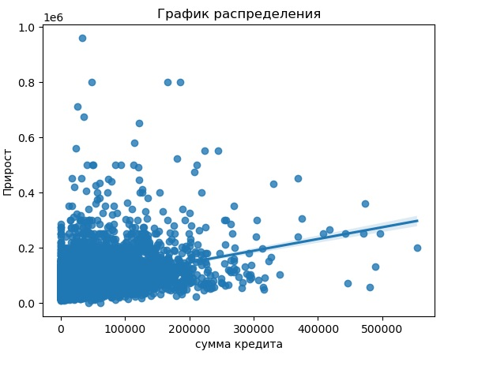
Гипотеза:
Чем больше сумма кредита, тем больше прирост кредитного портфеля.
График распределения прироста кредитного портфеля от суммы кредита

Slide 3
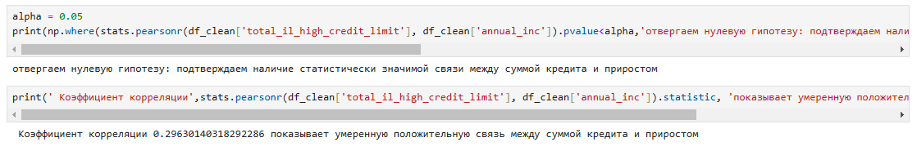
Корреляция Пирсона между суммой кредита и суммой прироста:
После наблюдения мы отвергаем нулевую гипотезу и подтверждаем наличие статистически значимой связи между суммой кредита и приростом.
Коэффициент корреляции показал положительную связь между суммой кредита и приростом.
Таким образом Существует статистически значимая умеренная положительная связь между суммой кредита и приростом кредитного портфеля.
Вероятней всего можно утверждать чем больше сумма кредита, тем больше прирост кредитного прироста.

Slide 4
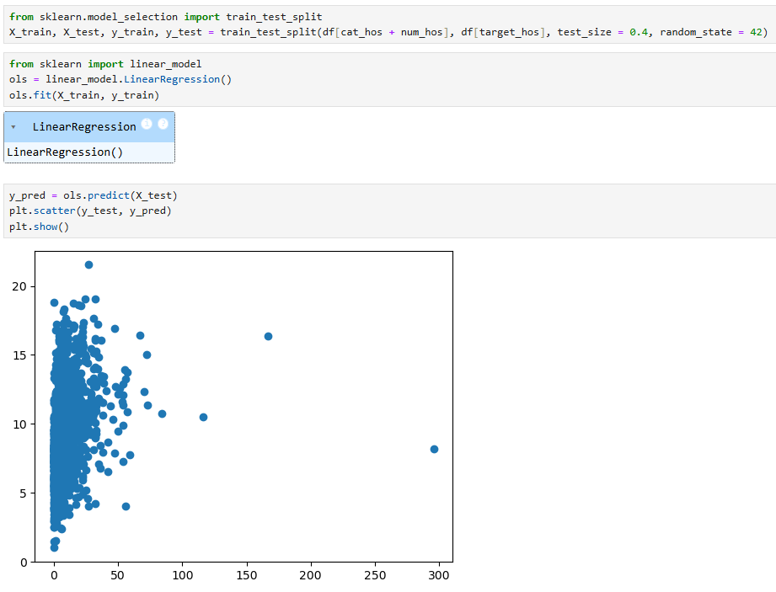
Построение модели количества визитов в больницу
Обучим модель без учета выбросов.

Slide 5
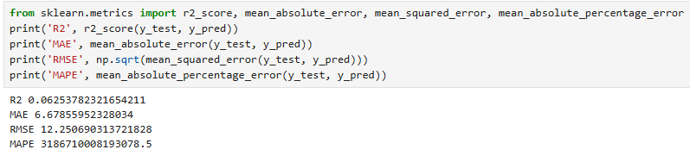
Из метрики качества модели мы видим, что R2 всего 6%, а MAPE имеет очень большое число.
Очистим данные от выбросов и оценим качество ансамбля моделей

Slide 6
Построение модели количества визитов в больницу
Оценка качества ансамбля моделей
Возьмем тестовую выборку задачи классификации
Для этой выборки сделаем предсказание, будут или нет походы в больницу
Для тех строк, в которых будут посещения, сделаем предсказание количества их с помощью модели регрессии
Оценим качество модели в совокупности

Slide 7
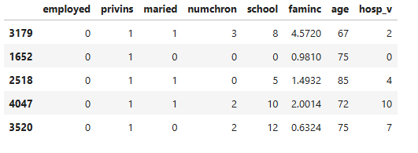
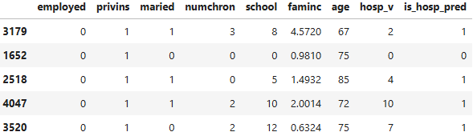
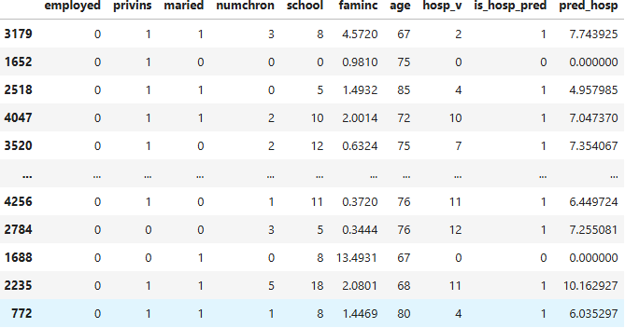
Построение модели количества визитов в больницу
Тестовая выборка задачи классификации
Предсказание будут или нет походы в больницу
Количество предсказанных походов в больницу

Slide 8
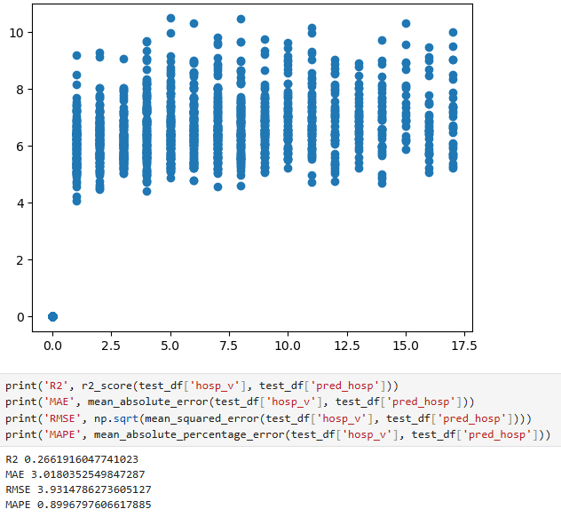
Построение модели количества визитов в больницу
Из метрики качества модели мы видим, что R2 увеличилось до 26%, а MAPE имеет значение меньше 1.

Slide 9
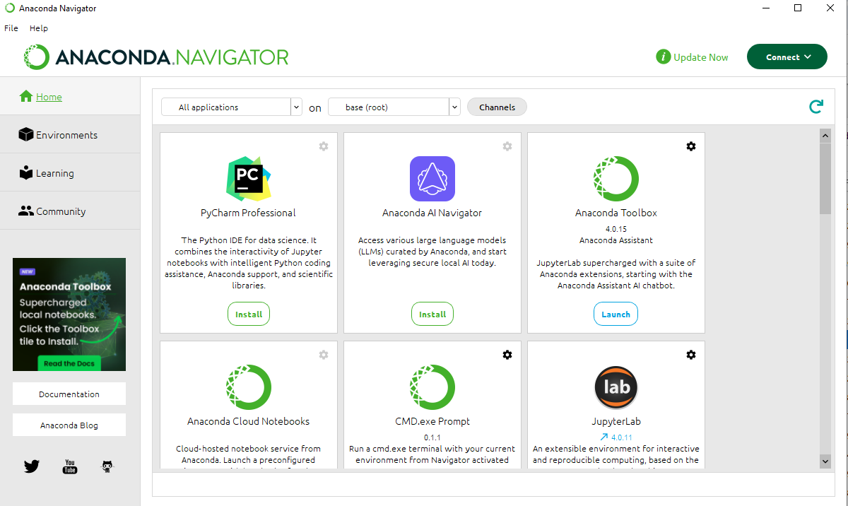
1). Мы определили, что вероятней всего можно утверждать, чем больше сумма кредита, тем больше прирост кредитного прироста.
2). Мы предсказали количество посещений в больницу. Такой прогноз поможет больнице заранее обеспечить пополнение медикаментов, а так же рассчитать нагрузку врачей.

